Slide 1
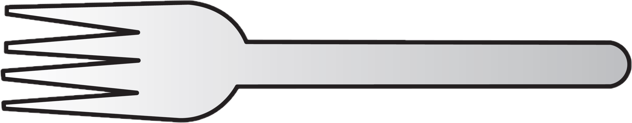
16. 思琴將一些 平均分成7 份，不能剛好
分盡。餘下的 ，不可能是多少把？
A. 9把 B. 6把
C. 4把 D. 3把
＞7把
＜7把
＜7把
＜7把
一些叉子 ÷7
= 每份叉子的數量…餘下的叉子
被除數
除數
商
餘數
餘數必定比除數小，即餘下的叉子少於7把。

Slide 2
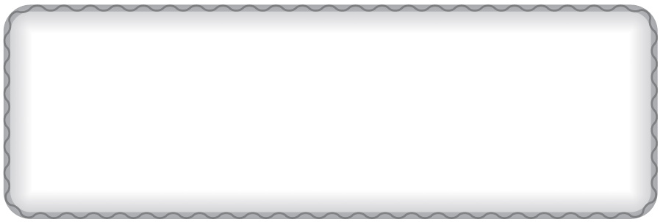
共3人。
21.惠清把12張手工紙平均分給自己和2個妹妹，
每人分得手工紙多少張？ (列式計算)
每人分得手工紙：
12÷3
= 4 (張)
或 12÷3
= 4
每人分得手工紙4張。

Slide 3
25. 宛婷面向西方。她向右轉一個直角後，面向
哪一方？
答案： 方
北
可用繪畫草圖的方法幫助解題。
北
北
右
向右轉一個直角
西
東
西
東
所以宛婷面向北方。
左
南
南

Slide 4
32.
小希向北走可到達滑梯，舞台在迷宮的哪一方？
答案： 方
東方
北
東

Slide 5

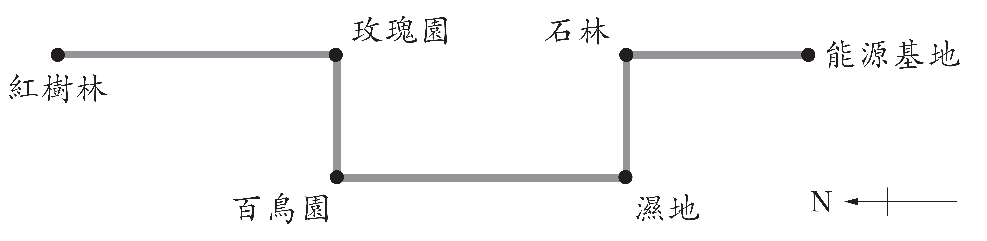
34. 以下是觀光巴士的路線圖。
觀光巴士從能源基地開往紅樹林。以下哪一項是它
行駛的方向？
A. 北方→西方→北方→東方→北方
B. 南方→西方→南方→東方→南方
C. 北方→東方→北方→西方→北方
D. 西方→南方→西方→北方→西方
北方
北方
N
N
東方
西方
北方
N
N
N

